Slide 1


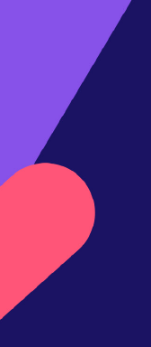

WYTHNOS GWRTH-FWLIO 2023

Slide 2
Wythnos Gwrth-fwlio 2023: Gwnewch Sŵn Am Fwlio
Yn rhy aml, byddwn yn cadw’n dawel pan fyddwn yn gweld bwlio’n digwydd, yn dawel am y loes y mae bwlio yn ei achosi, ac yn dawel pan fyddwn yn clywed rhywun yn dweud mai ‘dim ond cellwair’ yw bwlio.
Gyda’n gilydd, gallwn wneud gwahaniaeth a sefyll yn gadarn yn erbyn bwlio. O iard yr ysgol i’r Senedd, ac o’n ffonau i’n cartrefi, dewch i ni wneud sŵn am fwlio.
Nid oes yn rhaid i bethau fod fel hyn.
Wrth gwrs, ni allwn ni hoffi pawb ac ni fyddwn yn cytuno bob amser, ond gallwn ddewis parch ac undod.
Yn ystod Wythnos Gwrth-fwlio eleni, dewch i ni ddod ynghyd i drafod beth yw ystyr bwlio i ni, sut gall cellwair droi yn rhywbeth mwy cas, a beth allwn ni ei wneud i atal bwlio.

Slide 3
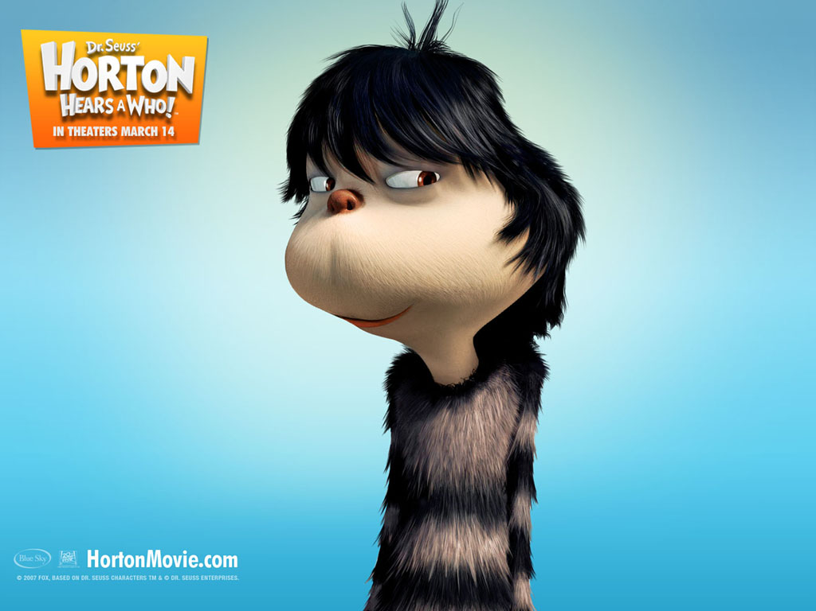

BYDDWCH FEL JO-JO
https://youtu.be/mur1iXhfJ5E
(Saesneg yn unig)

Slide 4
BETH YW CELLWAIR?
“
Cyfnewid sylwadau pryfoclyd mewn ffordd chwareus a chyfeillgar.
“

Slide 5
“
BETH YW BWLIO?
Unigolyn neu grŵp yn cael ei niweidio’n fwriadol dro ar ôl tro gan unigolyn neu grŵp arall, pan fydd y berthynas yn cynnwys anghydbwysedd grym. Gall bwlio fod yn gorfforol, yn eiriol neu’n seicolegol.
Gall ddigwydd wyneb yn wyneb neu ar-lein.
“

Slide 6
Gall cellwair gyda ffrindiau…
Wneud i chi deimlo bod gennych chi berthynas agosach
Bod yn ffordd ysgafn a doniol o dreulio’ch amser
Dangos eich parodrwydd i dderbyn eraill mewn criw o ffrindiau
Dangos eich bod yn ymddiried yn eich gilydd

Slide 7
Pan fydd cellwair yn troi’n fwlio…
Pwnc
Perthynas
Ble bydd yn digwydd
Ailadroddus
Bwriad
Ymateb

Slide 8


Slide 9


